Slide 1
10 ARALIK DÜNYA İNSAN HAKLARI GÜNÜ

Slide 2
BÜTÜN İNSANLAR ÖZGÜRDÜR

Slide 3
İNSANLAR ARASINDA AYRIM GÖZETİLMEZ

Slide 4
YAŞAMAK HERKESİN HAKKIDIR

Slide 5
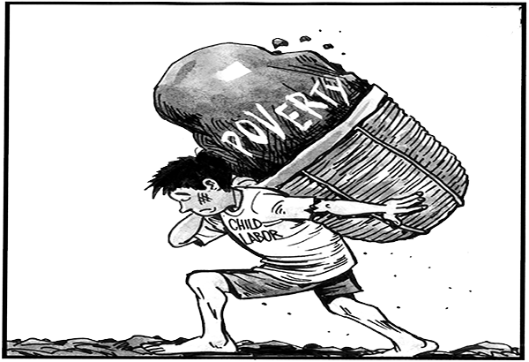
HİÇ KİMSE KÖLELİK VE KULLUK ALTINDA BULUNDURULAMAZ

Slide 6
İNSANLARA İŞKENCE YAPILAMAZ
Notes:
www.egitimhane.com

Slide 7
HERKESİN HUKUKSAL KİŞİLİĞİ VARDIR

Slide 8
İNSANLARIN YARGI YOLUNA BAŞVURMA HAKKI VARDIR

Slide 9
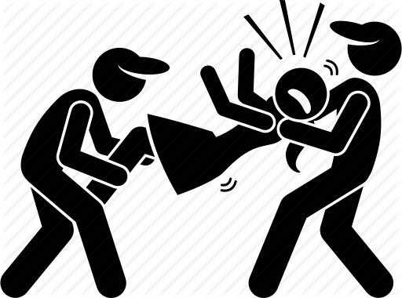
İNSANLAR KEYFİ OLARAK TUTUKLANAMAZ

Slide 10
HERKES İÇİN BAĞIMSIZ YARGI VE MAHKEME HAKKI VARDIR

Slide 11
SUÇLU OLDUĞU SAPTANMAYAN HERKES SUÇSUZDUR

Slide 12
HERKESİN SERBEST DOLAŞMA HAKKI VARDIR

Slide 13
ZULÜM KARŞIDINDA BAŞKA ÜLKELERE SIĞINMA HAKKI VARDIR

Slide 14
HERKESİN EVLENME VE AİLE KURMA HAKKI VARDIR
Notes:
www.egitimhane.com

Slide 15
BÜTÜN İNSANLAR YASA ÖNÜNDE EŞİTTİR

Slide 16
HERKESİN MÜLKİYET HAKKI VARDIR

Slide 17
HERKESİN DÜŞÜNCE ÖZGÜRLÜĞÜ VARDIR

Slide 18
HERKES SEÇME VE SEÇİLME HAKKINA SAHİPTİR

Slide 19
Herkesin sosyal güvenlik hakkı vardır

Slide 20
Herkesin çalışma hakkı vardır

Slide 21
Herkesin izin hakkı vardır
Notes:
www.egitimhane.com

Slide 22
Herkesin güvenlik hakkı vardır

Slide 23
Herkesin eğitim hakkı vardır

Slide 24
Bu saydıklarımızı haklarımız, yaptıklarımız ve yapabileceklerimiz olarak öğrendik ve biliyoruz. Özgürlük öyle bir şey ki; başkasının özgürlüğünü kısıtladığımız yerde bizim özgürlüğümüz sona erer. Biz özgürüz olduğumuz için istediğimiz her şeyi yapacağız diye bir şey yok! Sakın bunu unutmayın çocuklar!
Notes:
www.egitimhane.com

